Slide 1
Муниципальное автономное дошкольное образовательное учреждение «Детский сад №49»
Физкультурно-оздоровительное мероприятие
«Спартакиада «Месяц гибкости и силы»
Март 2022 г.

Slide 2
Цель: пропаганда здорового образа жизни, повышения физической подготовленности и развития детей старшего дошкольного возраста.
Задачи:
Содействие активизации физкультурно-оздоровительной работы в дошкольных образовательных учреждениях;
Воспитание чувства ответственности и взаимной поддержки в детском коллективе.
Содействие творческому проявлению физических и волевых усилий в условиях соревнований;
Развитие у детей интереса к занятиям физической культурой и спортом, к здоровому образу жизни.
Воспитание чувства гордости за спортивные достижения.
Время проведения: 21 марта 2022 г., вторая половина дня
Место проведения: музыкальный зал, физкультурный зал
Участники: дети старшей группы №15 (19 детей) и подготовительной
к школе группы №11 (14 детей)
Разработали и провели мероприятие :
воспитатели – Т.Н.Лебедева, М.Н Жулина , А.В. Ефимова

Slide 3
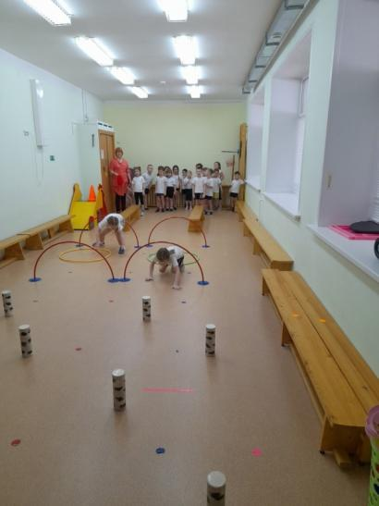
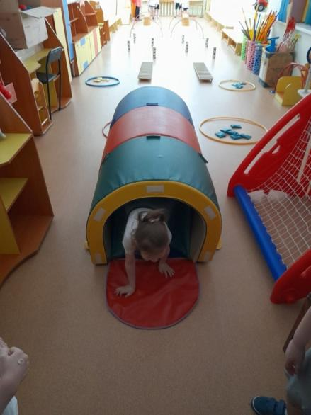
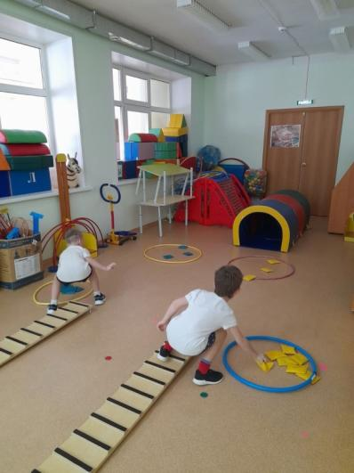
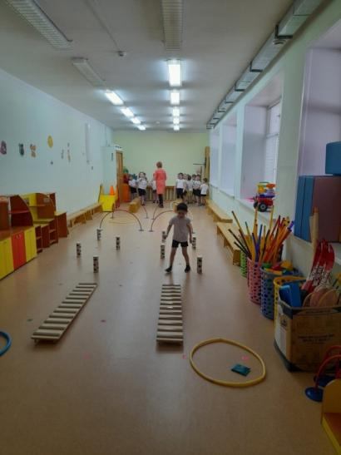
Полоса №1 «Доберись до лабиринта»
группа №15

Slide 4
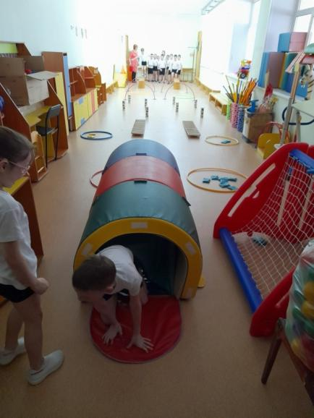
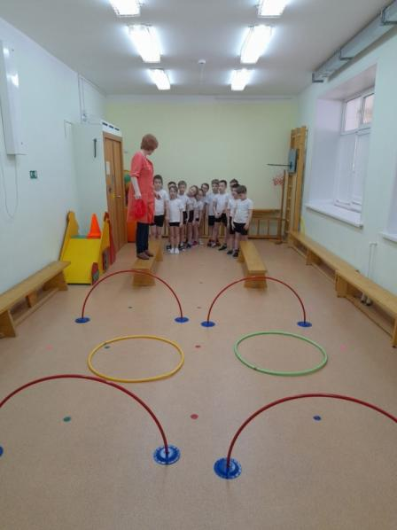
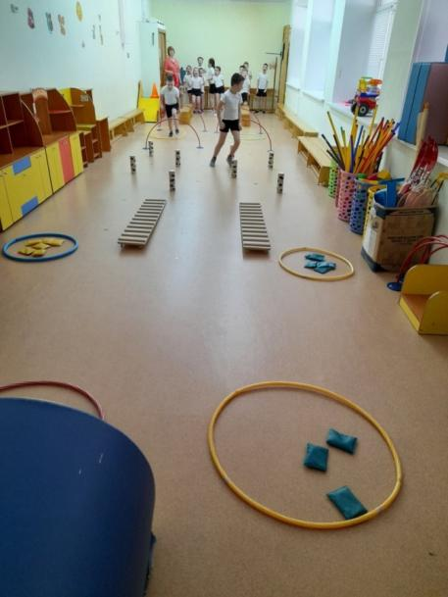
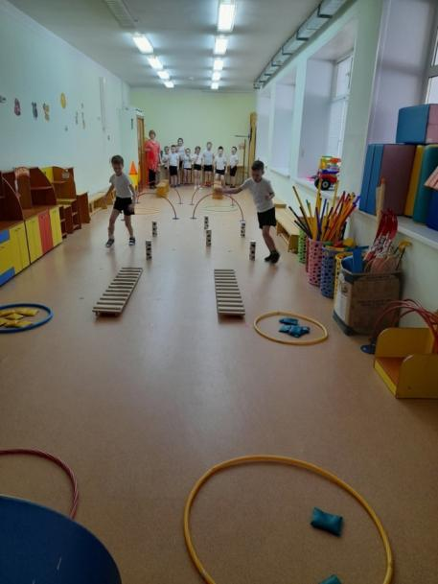
Полоса №1 «Доберись до лабиринта»
Группа №11

Slide 5
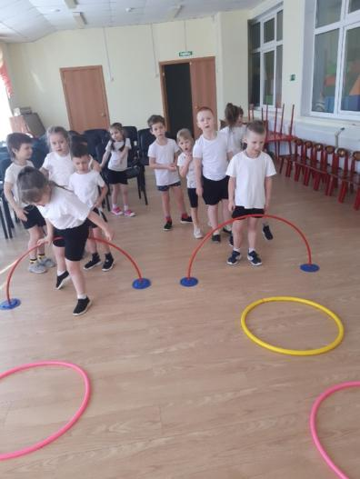
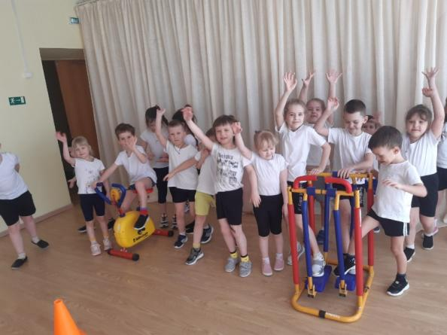
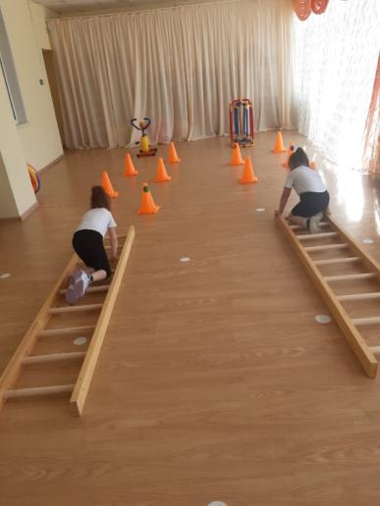
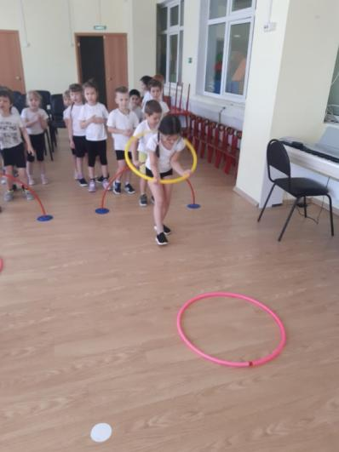
Полоса № 2 «Получи подарок лучший»
группа №15

Slide 6
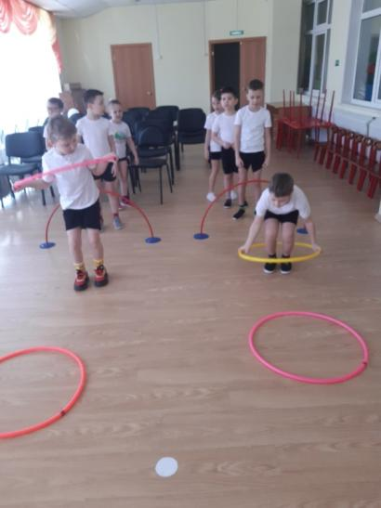
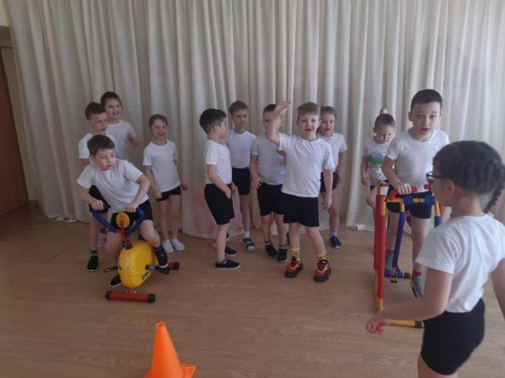
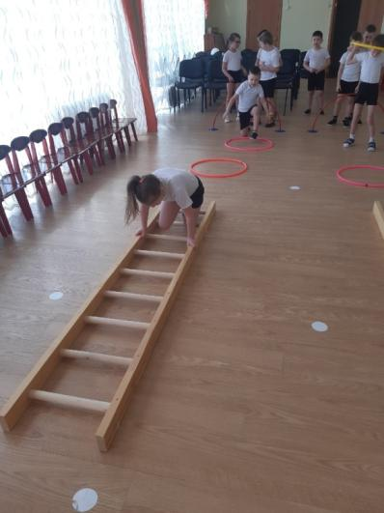
Полоса № 2 «Получи подарок лучший»
группа №11

Slide 7
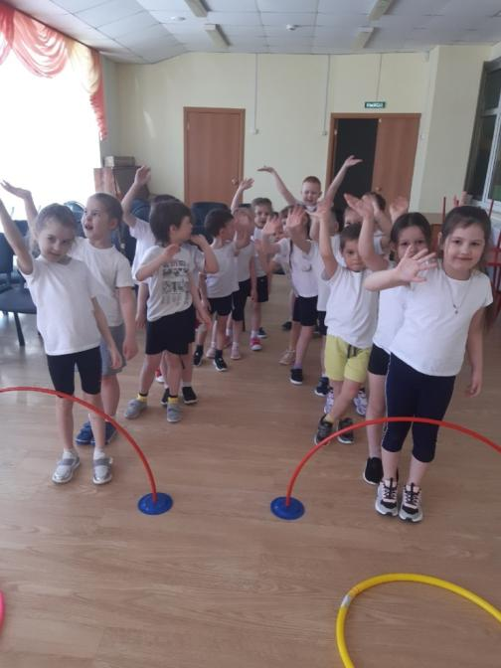
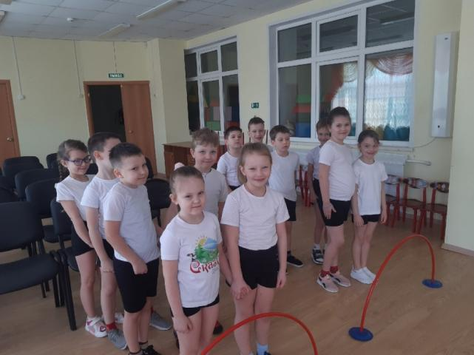
СПАСИБО ЗА ВНИМАНИЕ
Группа № 11
Группа № 15

